Slide 1
Ondas
Luiz Fernando de Andrade Gadêlha – luizfernandodag@gmail.com

Slide 2
Ondas - conceito
"A ondulatória estuda o comportamento das ondas e oscilações, permitindo compreender suas características, propriedades e os fenômenos ondulatórios.
Luiz Fernando de Andrade Gadêlha – luizfernandodag@gmail.com

Slide 3
Ondas – Natureza das ondas
Podem ser classificadas de acordo com:
  NATUREZA
  DIREÇÃO DA VIBRAÇÃO
  NÚMERO DE DIMENSÕES DA PROPAGAÇÃO DA ENERGIA
Luiz Fernando de Andrade Gadêlha – luizfernandodag@gmail.com

Slide 4
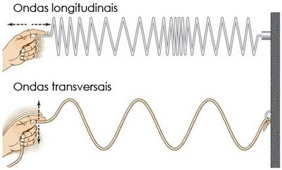
Ondas – tipos de ondas
"A direção de vibração da onda pode ser:
  Longitudinal
  transversal
Luiz Fernando de Andrade Gadêlha – luizfernandodag@gmail.com

Slide 5
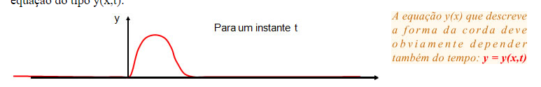
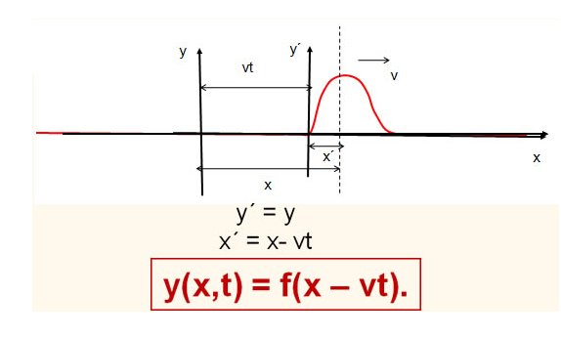
Ondas – Propagação de um pulso
Luiz Fernando de Andrade Gadêlha – luizfernandodag@gmail.com

Slide 6
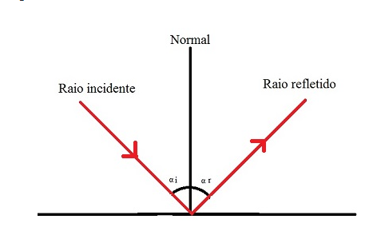
Ondas – Reflexão
Luiz Fernando de Andrade Gadêlha – luizfernandodag@gmail.com

Slide 7
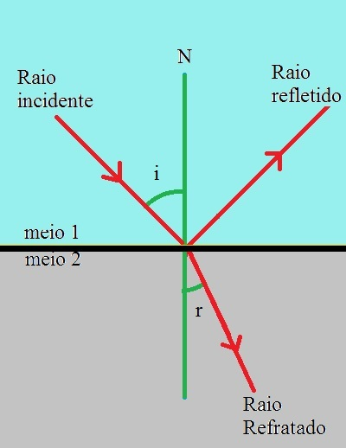
Ondas - Refração

Slide 8
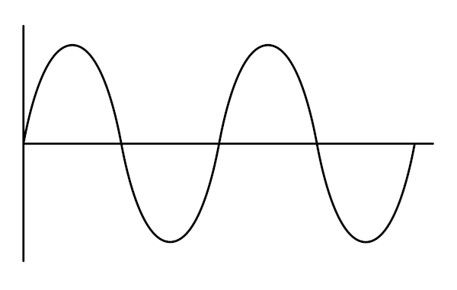
Ondas – Ondas períodicas
Luiz Fernando de Andrade Gadêlha – luizfernandodag@gmail.com

Slide 9
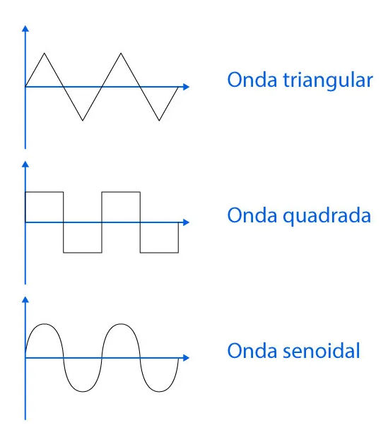
Ondas – Ondas Periódicas

Slide 10
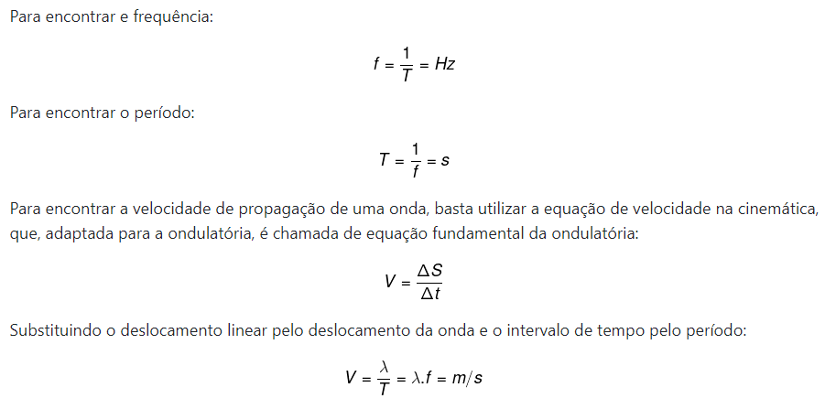
Ondas – Ondas periódicas

Slide 11
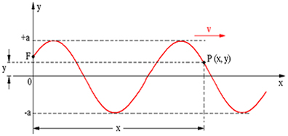

Ondas – Função de onda
Luiz Fernando de Andrade Gadêlha – luizfernandodag@gmail.com

Slide 12
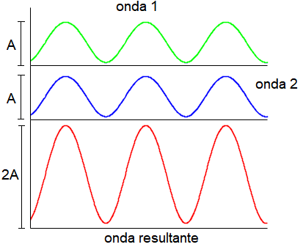
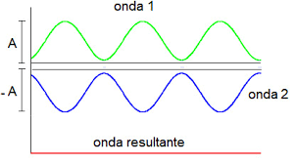
Ondas – Concordância e oposição de fases
Luiz Fernando de Andrade Gadêlha – luizfernandodag@gmail.com

Slide 13
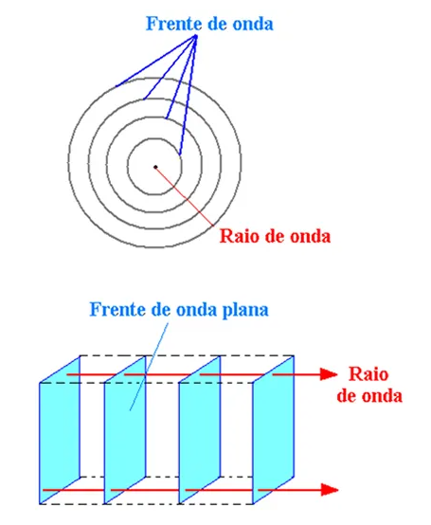
Ondas – Frente de onda, principio de hugyens
Luiz Fernando de Andrade Gadêlha – luizfernandodag@gmail.com

Slide 14
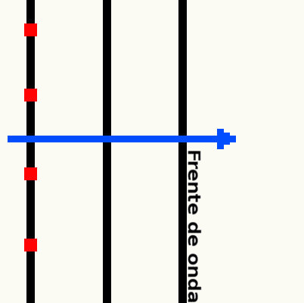
Ondas – Frente de onda, principio de hugyens
O princípio de Huygens propõe que cada ponto de uma frente de onda comporta-se como uma fonte geradora de ondas, que são produzidas com as mesmas características da original.
Luiz Fernando de Andrade Gadêlha – luizfernandodag@gmail.com

Slide 15
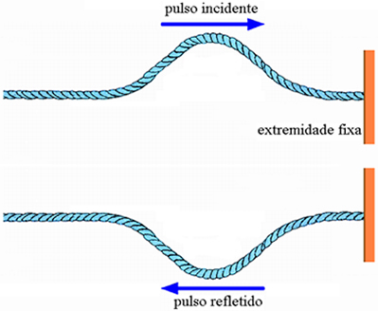
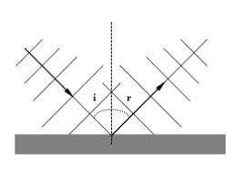
Ondas – Reflexão de ondas
A reflexão de uma onda acontece sempre que ela encontra um obstáculo. Quando isso ocorre, a onda incidente sofre reflexão, o que origina a onda refletida.
Luiz Fernando de Andrade Gadêlha – luizfernandodag@gmail.com

Slide 16
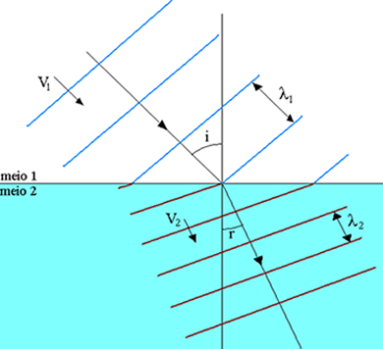
Ondas – refração de ondas
Refração: Ocorre refração quando a onda muda seu meio de propagação. A luz do Sol, por exemplo, vem da estrela através do vácuo e sofre refração ao entrar na atmosfera terrestre. Na refração, a velocidade de propagação da onda será alterada, pois a mudança de meio gera mudança no comprimento de onda.
Luiz Fernando de Andrade Gadêlha – luizfernandodag@gmail.com

Slide 17
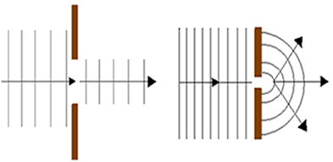
Ondas – difração de ondas
Difração de ondas é o desvio ou o espalhamento que uma onda apresenta, contornando ou transpondo obstáculos colocados em seu caminho. A difração ocorre a todos os tipos de ondas. "A difração será tanto mais intensa quanto maior for o comprimento de onda quando comparado ao tamanho do obstáculo.
Luiz Fernando de Andrade Gadêlha – luizfernandodag@gmail.com

Slide 18
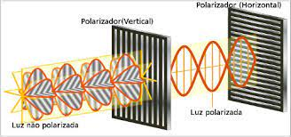
Ondas – polarização de ondas
Polarização de ondas é o fenômeno no qual uma onda transversal, vibrando em várias direções, tem uma de suas direções de vibração selecionada, enquanto as vibrações nas demais direções são impedidas de passar por um dispositivo, denominado polarizador.
Luiz Fernando de Andrade Gadêlha – luizfernandodag@gmail.com
Luiz Fernando de Andrade Gadêlha – luizfernandodag@gmail.com

